Slide 2
Incendie Tunnel annie cordy
4 juillet 2022

Slide 3
Incendie Tunnel Annie Cordy – 4 juillet 2022
Introduction
Rappel des faits
Gestion de l’alerte & suivi de l’évènement
Auto évacuation
Attaque au feu & retour à la normale
Comportement de l’infrastructure
Conclusions

Slide 4
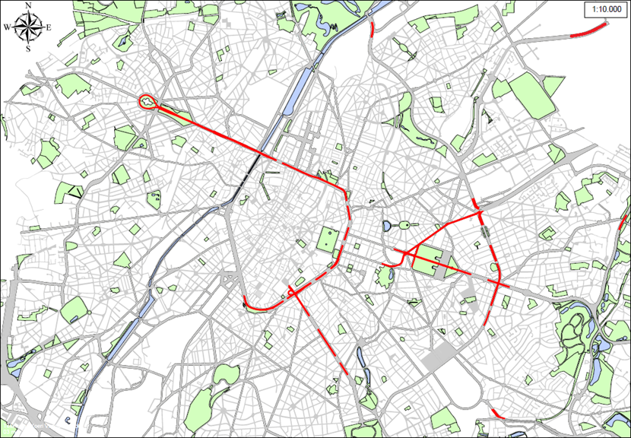
Incendie Tunnel Annie Cordy – 4 juillet 2022
1. Introduction

Slide 5
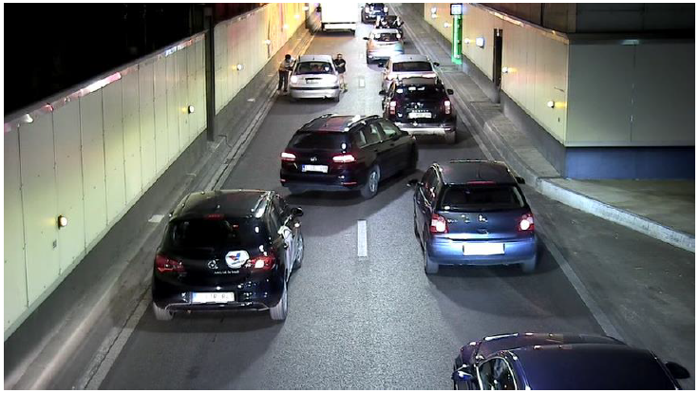
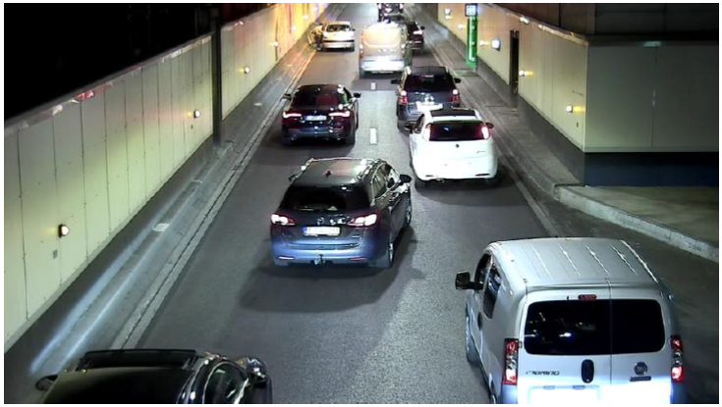
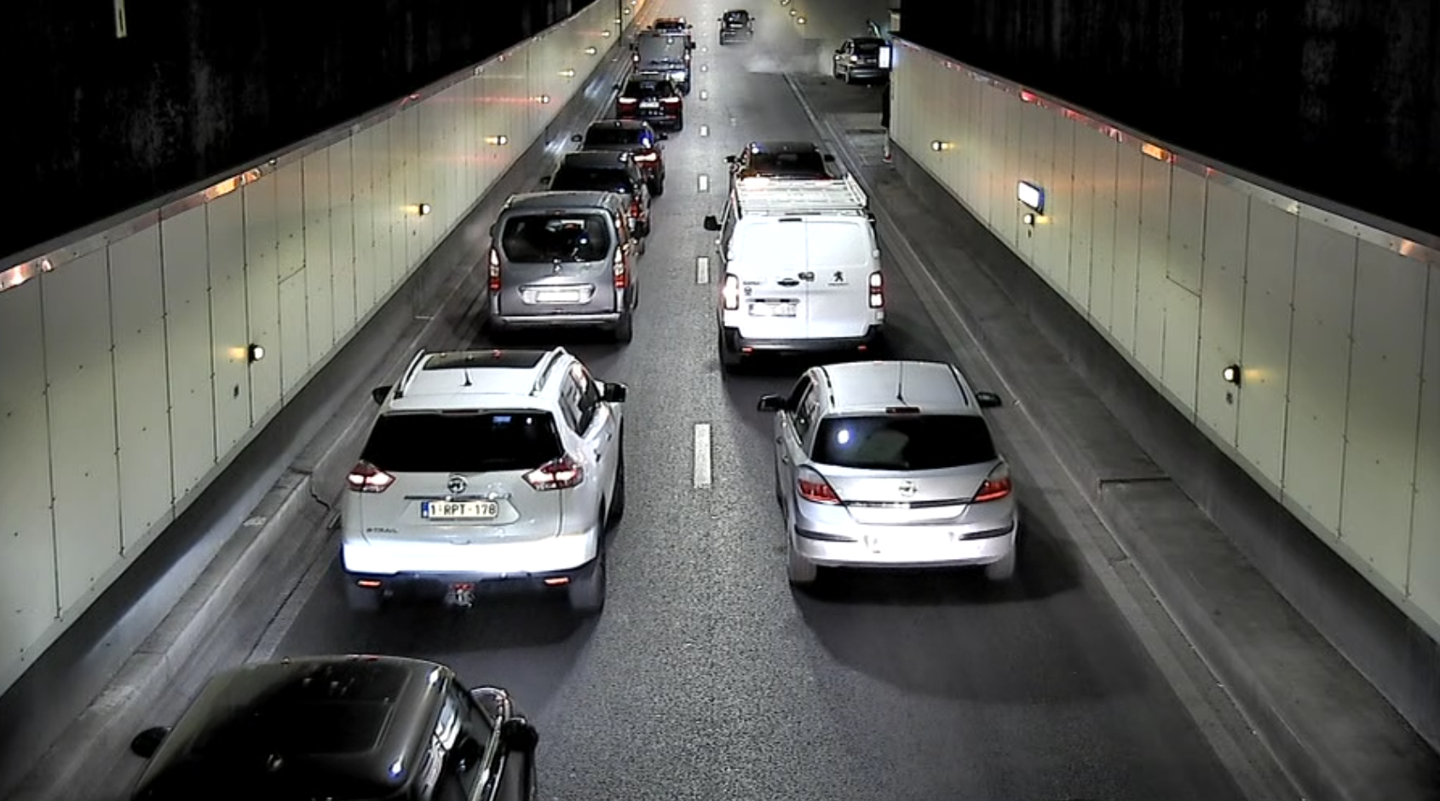
Incendie Tunnel Annie Cordy – 4 juillet 2022
2. Rappel des faits
* Lundi 4 juillet 2022 – 17h47
Véhicule en panne sur la bande gauche dans le Tunnel
Annie Cordy tube direction Basilique à hauteur du PM 540
* Lundi 4 juillet 2022 – 17h51
Les passagers décident de quitter leur véhicule pour le
pousser (assisté par d’autres personnes) jusqu’à la zone de dégagement juste en amont
* Lundi 4 juillet 2022 – 17h57
Le véhicule toujours en défaut prend feu et dégage des fumées importantes - l’incendie se déclare

Slide 6
Incendie Tunnel Annie Cordy – 4 juillet 2022
3. Gestion de l’alerte et suivi de l’évènement
17h47 - véhicule en panne :
PAS de détection par la DAI
17h51 - piétons sur la chaussée en poussant le véhicule en marche-arrière :
PAS de détection par la DAI
17h57 - présence de la fumée en tunnel :
Détection par la DAI à 17:58:13
Détection par le câble thermométrique vers 18h03

Slide 7
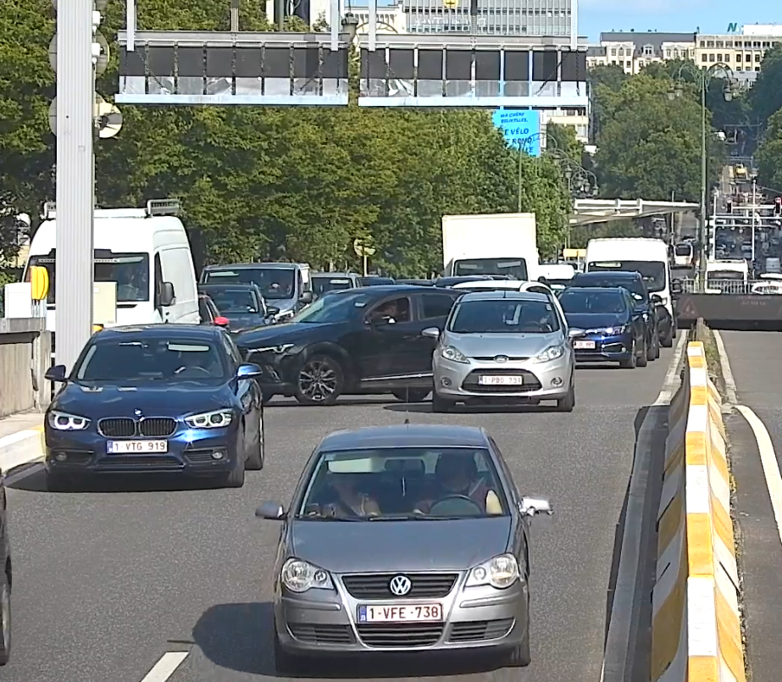
Incendie Tunnel Annie Cordy – 4 juillet 2022
3. Gestion de l’alerte et suivi de l’évènement
17h59 – fermeture physique du tunnel :
commande macro sur la GTC (barrières, feux rouges et SAV)
défaillance de la barrière à l’entrée Yser
18h00 – téléphone entrant des pompiers demandant de confirmer un incendie tunnel « à la Basilique » :
contraire aux TSA établis dans le PIS
la localisation donnée n’est pas suffisamment précise
18h01 – activation des équipements de sécurité :
commande macro sur la GTC (ventilation, éclairage, sonorisation)
ventilation : activation erronée de la phase 2 (« évacuation des fumées »)
18h04 – téléphone sortant à la police :
des véhicules continuent à rentrer le tunnel (en infraction vu le feu rouge à l’entrée)
demande d’envoyer une patrouille pour fermer physiquement l’entrée Yser

Slide 8
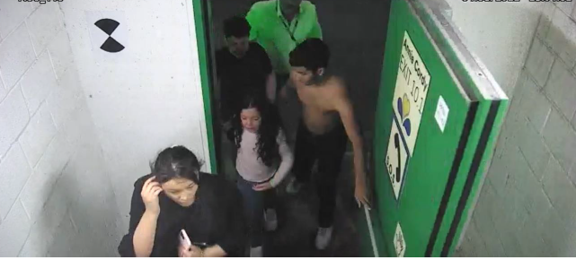
Incendie Tunnel Annie Cordy – 4 juillet 2022
4. Autoévacuation
18h04 – alerte ouverture porte IS10.1 :
des usagers utilisent l’issue de secours afin
d’évacuer du tube sinistré
pas d’utilisation des PAU
sonorisation active, sauf la radio BREAK IN

Slide 9
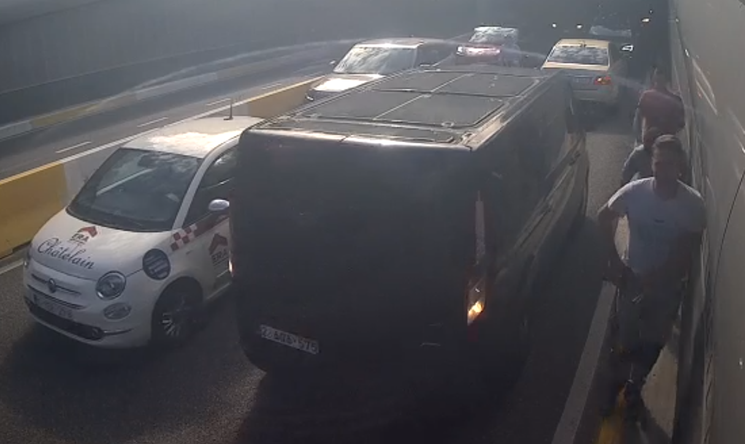
Incendie Tunnel Annie Cordy – 4 juillet 2022
4. Auto évacuation
des usagers utilisent également la trémie d’entrée pour sortir du tube (en voiture ou à pied)

Slide 10
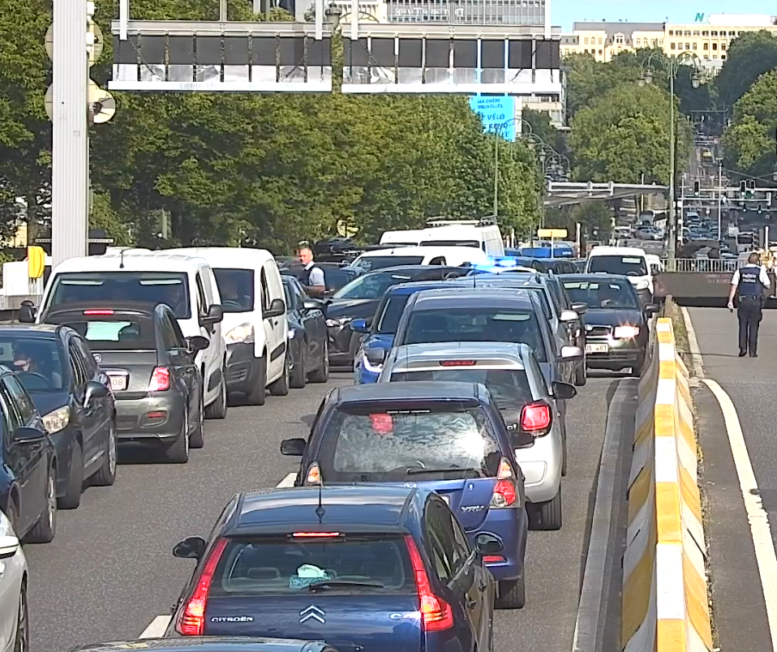
Incendie Tunnel Annie Cordy – 4 juillet 2022
4. Auto évacuation
18h12 – arrivée de la police à l’entrée Yser :
14 minutes après le début de l’incendie
8 minutes après l’appel du PC

Slide 11
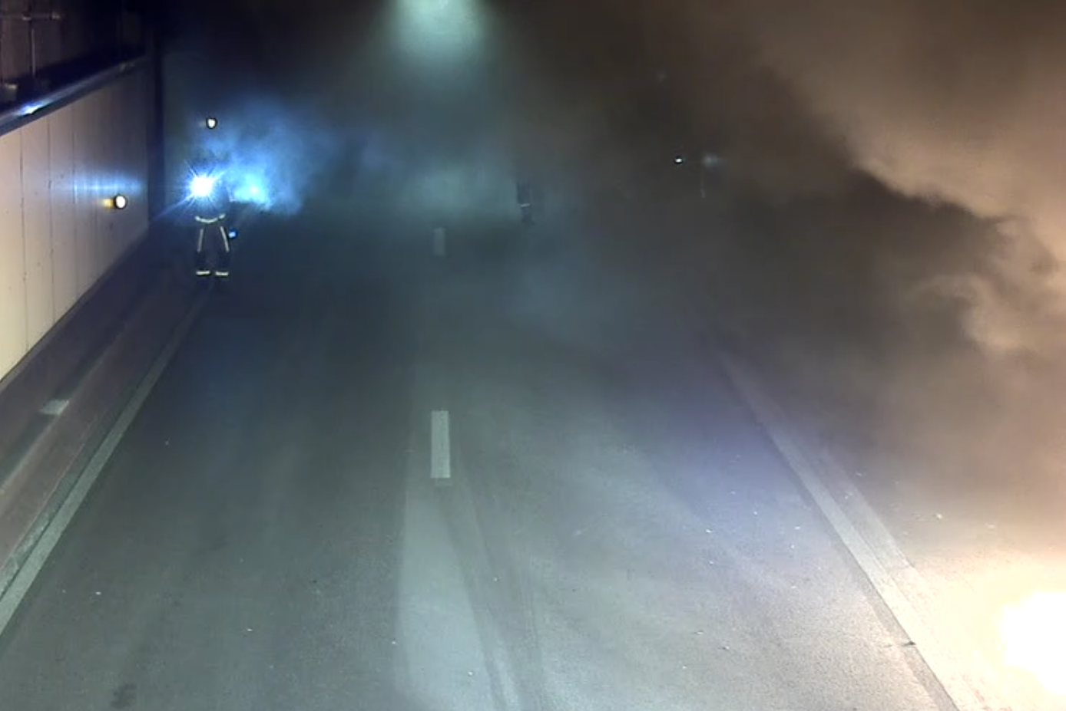
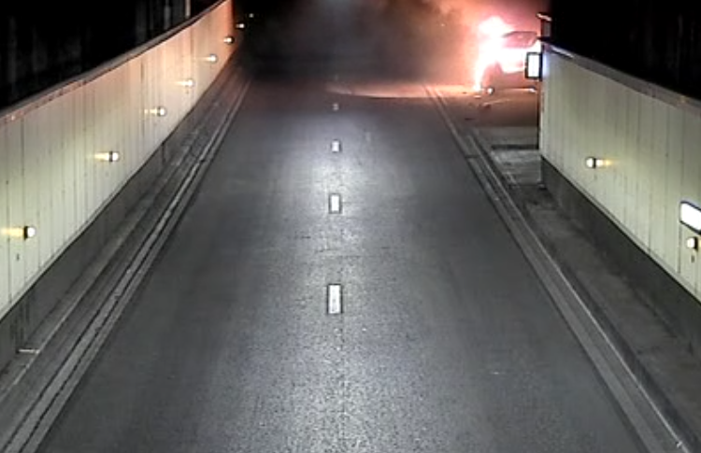
Incendie Tunnel Annie Cordy – 4 juillet 2022
5. Attaque au feu & retour à la normale
18h14 – arrivée des premiers pompiers sur place
16 minutes après le début de l’incendie
14 minutes après le contact téléphonique avec le PC
à pied à contresens sans avoir demander l’aval au PC

Slide 12
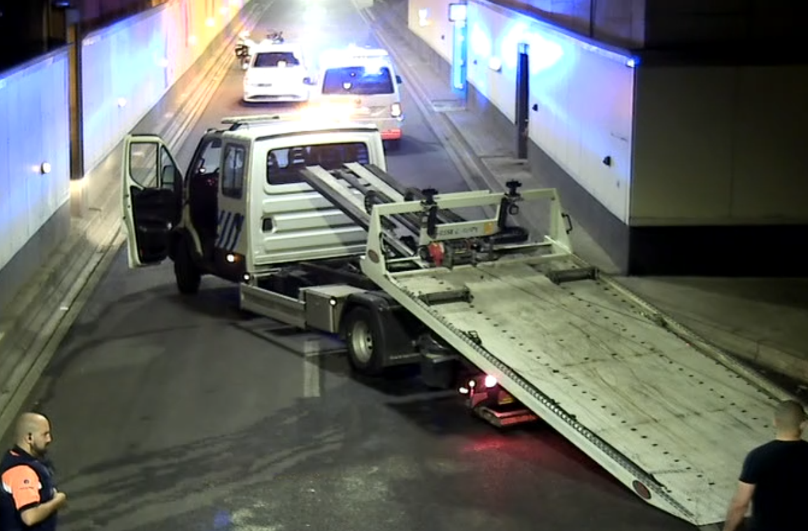
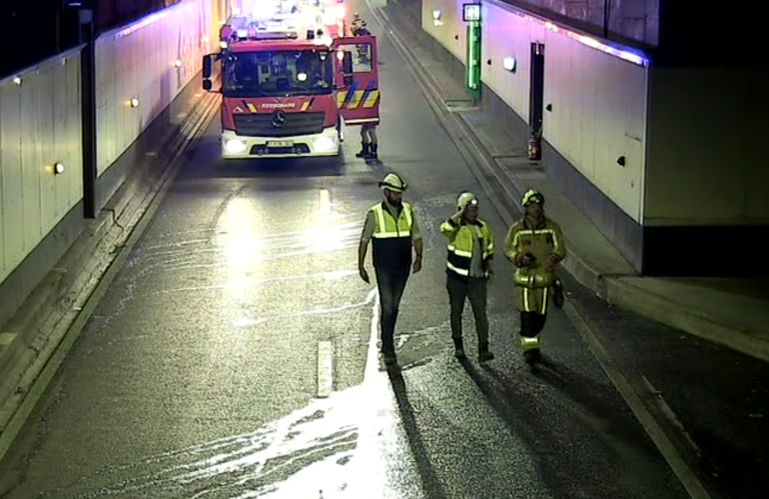
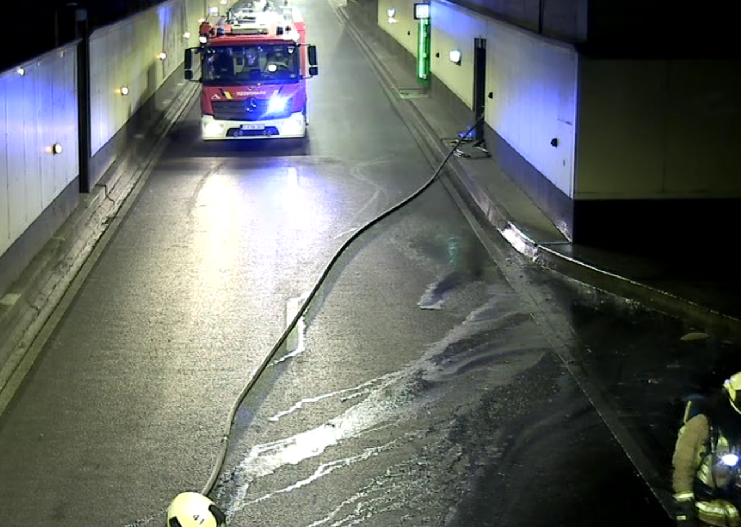
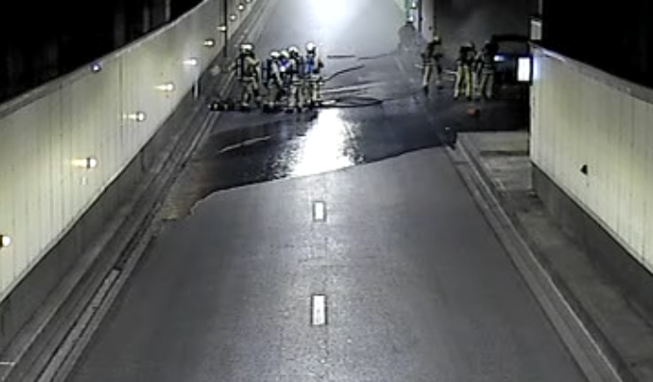
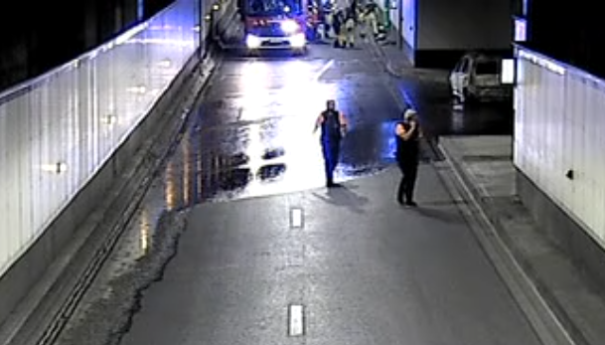
Incendie Tunnel Annie Cordy – 4 juillet 2022
5. Attaque au feu & retour à la normale
18h18 – feu éteint en 4 minutes & utilisation des hydrants OK
pas de demande d’évacuer les fumées (cf. PIS)
18h28 – arrivée d’un fourgon de pompier à contresens
18h48 – arrivée de la police sur les lieux
19h00 – confirmation du SIAMU de la fin de l’incendie
remise des équipements en mode nominal
19h07 – équipe technique sur place
21h05 – le véhicule est dépanné
21h10 – réouverture du tunnel 3h 12 minutes après le début de l’incendie

Slide 13
Incendie Tunnel Annie Cordy – 4 juillet 2022
6. Comportement de l’infrastructure
Les analyses des dégâts sur l’infrastructure sont :
- 10 mètres de bardages endommagés (+ou- 10 plaques)
- 2 plots de jalonnements endommagés
- 1 panneau de jalonnement endommagé
- 3 extincteurs utilisés donc à remplacer
- vérification des câblages centraux et latéraux
- vérification des systèmes d'évacuation de fumées
- vérification des panneaux promats ( 30 m² )
Suite à l’enclenchement de la macro commande incendie depuis la salle, pas d’alarme de dysfonctionnement de la ventilation ou autre équipement de sécurité (à part la barrière Yser).

Slide 14
Incendie Tunnel Annie Cordy – 4 juillet 2022
7. Conclusions
Organisation de deux grandes réunions de débriefing :
26 juillet : Retour d’expérience interne Bruxelles Mobilité avec CirCul2020
16 août : Retour d’expérience avec le SIAMU, Bruxelles Mobilité et CirCul2020

Slide 15
Incendie Tunnel Annie Cordy – 4 juillet 2022
7. Conclusions
Constat | REx | Plan d’action
Pas d’alertes DAI « panne » et « marche-arrière » | Le filtre « congestion » est trop restrictif | Retravailler les seuils de détection et les retester sur le terrain
Barrière Yser défaillant | En avarie depuis des semaines (délais de réparation contractuelle = 18 semaines) | Raccourcir le délais de réparation des barrières à 48h (prévoir un stock de réserve)
Message d’alerte du PC au SIAMU erroné | Opérateur trafic perturbé par l’appel entrant des pompiers | Aider à mieux structurer le message d’alerte depuis le SAE
Mise en phase 2 de la ventilation depuis le début de l’évènement | Opérateur technique perturbé par un pop-up complexe sur la GTC | Simplifier la lecture des commandes sur la GTC
Radio BREAK IN non fonctionnel | Client hors service | Réparation du client et interfaçage avec la GTC planifiée
Pompiers rentrent à contresens sans contact au PC | Stratégie définie dans le PIS et traduite dans les TSA non suivie | Formation des équipes pompiers et tester ces éléments explicitement dans les exercices suivantes
Pompiers omettent de contacter le PC pour activer la phase 2 de la ventilation

Slide 16
Merci pour votre attention

